Slide 1
Tratamento Neuroevolutivo Pediátrico – Conceito Bobath
Mariana R. Marques Ferreira
Terapeuta Ocupacional
Mestre em Ciências pelo Programa de Bioengenharia da USP
Formação no Conceito Bobath Pediátrico

Slide 2
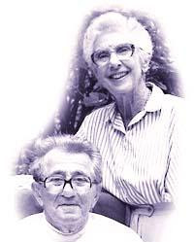
CONCEITO BOBATH
Se originou no trabalho de Karel e Bertha Bobath, em 1943, a partir de experiências clínicas.
Foi baseado em modelos de controle motor e neurociência disponíveis na época.
Desenvolvido principalmente para ser aplicado com crianças com PC, atraso do desenvolvimento neuromotor, adultos com sequelas pós AVE e TCE. Atualmente é utilizado para o tratamento de inúmeras patologias.

Slide 3
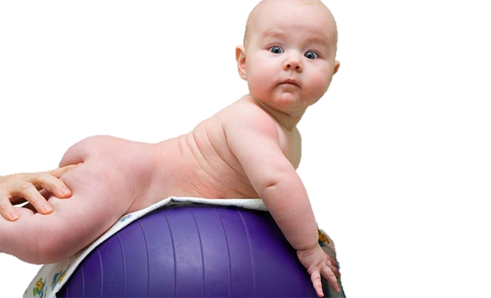
CONCEITO BOBATH
Conceito “vivo”
Holístico
Individualizado
Tem como objetivo aumentar a função do indivíduo utilizando as capacidades funcionais residuais

Slide 4
CONCEITO BOBATH
FILOSOFIA, TEORIA E PRINCÍPIOS

Slide 5
CONCEITO BOBATH
FILOSOFIA
Crenças comuns que unem um grupo.
“A intervenção terapêutica em pessoas com fisiopatologias do SNC pode melhorar ou restaurar a função.”
Paciente
Profissional
Cuidador
Manuseio
Aperfeiçoar a função
Técnicas de Facilitação e inibição
Múltiplos sistemas
Notes:
Processo interativo ... Que envolve Manuseio direto para aplicação de técnicas de facilitação e inibição, com objetivo de aperfeiçoar a função incluindo a interação de múltiplos sistemas

Slide 6
CONCEITO BOBATH
FILOSOFIA
Crenças comuns que unem um grupo.
Tratar qualquer “tipo” de paciente com qualquer grau de comprometimento.
Oferecer assistência ou orientação física e não apenas verbal, com diminuição gradual desta interferência física.
Planejar o tratamento de forma única e individual, considerando suas capacidades residuais, pontos positivos e deficiências.
Preocupação com a qualidade do movimento e não apenas a repetição
Intervenção deve ser estabelecida em conjunto com a família e sujeito.

Slide 7
CONCEITO BOBATH
BASE TEÓRICA
Conjunto de ideias para explicar determinado fenômeno.
Deriva de ciências básicas como anatomia, fisiologia, cinesiologia, biomecânica e psicologia
Teorias do Controle motor e Aprendizagem motora – interação contínua entre indivíduo, ambiente e tarefa
Teoria da neuroplasticidade.
Teoria Sistêmica = função deriva da interação de múltiplos sistemas

Slide 8
CONCEITO BOBATH
PRINCÍPIOS
Conjunto de regras que guiam a aplicação do conceito.
Avaliação Planejamento Intervenção
Sistemas
Objetivo Primário
Tarefa Funcional
Análise da Tarefa
Sinergias de movimentos
Motivação, percepção, atenção e alerta
Alinhamento biomêcanico
Controle postural
Notes:
Avaliação deve direcionar todos os sistemas relevantes do corpo e interações
Direcionar a uma tarefa funcional é o objetivo primário do tratamento
Análise da tarefa funcional
Alinhamento biomecânico é um pré-requisito para o movimento eficiente
Controle postural é componente da tarefa funcional. Inclui retificação do tronco, cabeça e membros, manter e readquirir o equilíbrio.
Movimentos funcionais são organizados através de sinergias
Motivação, percepção, atenção e alerta são forças para o comportamento motor para cumprir a tarefa.

Slide 9
CONCEITO BOBATH
Avaliação
Planejamento
Intervenção

Slide 10
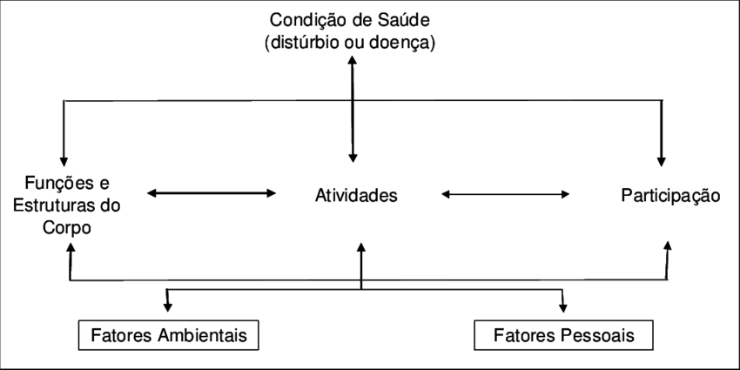
CONCEITO BOBATH
CIF
Intervir
OBSERVAR
MELHORAR
Deficiências Globais, primárias e secundárias
limitada
(Restrição)

Slide 11
CONCEITO BOBATH
AVALIAÇÃO
Coleta de dados com cuidadores e familiares: dados pessoais, diagnóstico médico e terapêutico, medicações, acompanhamentos, dados do ambiente domiciliar e recursos disponíveis.
Observações clínicas: observar nível de atividade e participação (capacidades funcionais e atividades limitadas); observação das estruturas e funções do corpo (visão, audição, comunicação, respiração, cognição, comportamento); amplitude de movimento ativa e passiva; alteração de tônus; observar qualidade do movimento durante a tarefa.
Testes específicos

Slide 12
CONCEITO BOBATH
PLANEJAMENTO DO TRATAMENTO
Conclusões da coleta de dados
Descrever as deficiências globais mais importantes
Descrever deficiências secundárias em relação ao objetivo elencado
Listar deficiências primárias a serem tratadas.
Estabelecer objetivos funcionais de acordo com atividades limitadas e capacidades funcionais observada

Slide 13
DEFICIÊNCIAS GLOBAIS
Sistema músculo-esquelético
Cognição e Comportamento
Sistema Sensorial
Sistema Neuromotor
Sistema Cardio respiratorio

Slide 14
CONCEITO BOBATH
DEFICIÊNCIAS GLOBAIS
Sistema Neuromotor:
Alteração de tônus
Ativação exagerada do agonista/antagonista/ co-ativação exagerada...espasticidade... Hipertonia
Alteração no controle e qualidade do movimento: tônus flutuante (atetose, distonia) ou tremor (ataxia)
Hipotonia
Diminuição da ativação (fraqueza)

Slide 15
CONCEITO BOBATH
DEFICIÊNCIAS GLOBAIS
Sistema Músculo-esquelético:
Mobilidade articular (hipo ou hipermobilidade)
Alteração no alinhamento biomecânico
Encurtamentos

Slide 16
CONCEITO BOBATH
DEFICIÊNCIAS GLOBAIS
Sistema Sensorial:
Alteração visual
Tátil-proprioceptiva
Vestibular
Gustativo
Olfatório
Alerta

Slide 17
CONCEITO BOBATH
DEFICIÊNCIAS GLOBAIS
Sistema Cardio-respiratório
Condicionamento cardiovascular
Sistema Gastrointestinal
Refluxo
Constipação

Slide 18
CONCEITO BOBATH
Objetivo de longo prazo
Objetivo de médio prazo
Objetivo de curto prazo
1º Deficiências Secundárias
2º Deficiências Primárias
Notes:
Elencar os objetivos de acordo com as capacidades funcionais residuais e atividades limitas

Slide 19
CONCEITO BOBATH
DEFICIÊNCIAS SECUNDÁRIAS
Descrição de como a criança faz a tarefa:
Comportamento motor que apresenta
Alinhamento biomecânico
Reações sensoriais
Cognição e comportamento

Slide 20
CONCEITO BOBATH
DEFICIÊNCIAS PRIMÁRIAS
Levantar as hipóteses, os “por quês” que a criança reage dessa forma durante a tarefa, com base nas deficiências globais
Elencar de 3 a 5 deficiências principais para o tratamento

Slide 21
CONCEITO BOBATH
INTERVENÇÃO
Preparação: momento em que irá tratar todas as deficiência primárias dos sistemas envolvidos, enfatizando componentes de movimentos necessários para a execução. Manuseios
Simulação: atividades que simulem o objetivo funcional usando os componentes de movimento preparados anteriormente
Transferência: Prática do objetivo funcional de curto prazo
Seguimento: orientações e equipamentos necessários

Slide 22
CONCEITO BOBATH
INTERVENÇÃO
Objetivo longo prazo: alimentação independente
Objetivo médio prazo: levar o alimento até a boca
Objetivo de curto prazo: segurar o talher
Preparação:
deficiência primárias:
fraqueza de musculatura de cintura escapular e dedos
Diminuição do processamento tátil proprioceptivo
Manuseios/Estratégias de tratamento
- ativação da musculatura de cintura escapular
- ativação da musculatura de dedos
- estímulos táteis proprioceptivos

Slide 23
CONCEITO BOBATH
INTERVENÇÃO
Objetivo longo prazo: alimentação independente
Objetivo médio prazo: levar o alimento até a boca
Objetivo de curto prazo: segurar o talher
Simulação: atividades que simulem o objetivo funcional usando os componentes de movimento preparados anteriormente
Simulação da preensão
Apanhar e soltar objetos em diferentes tipos
de brincadeiras e atividades
Escalada
Cabo de guerra

Slide 24
CONCEITO BOBATH
INTERVENÇÃO
Objetivo longo prazo: alimentação independente
Objetivo médio prazo: levar o alimento até a boca
Objetivo de curto prazo: segurar o talher
Transferência: Prática do objetivo funcional de curto prazo
Execução da tarefa: segurar o talher durante a alimentação (adaptações, TAs, auxílios e facilitações)
Seguimento: orientações e equipamentos necessários

Slide 25
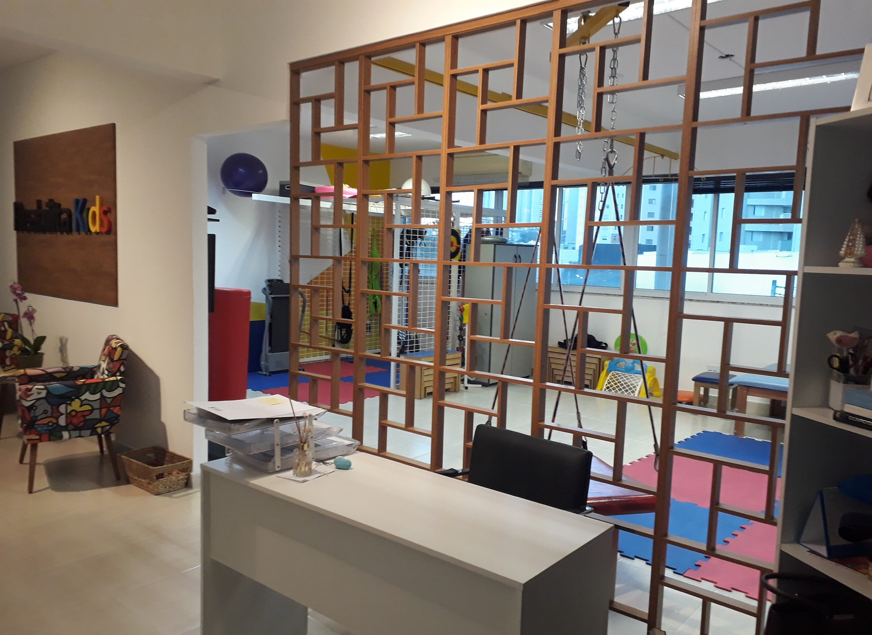
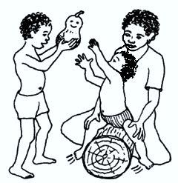
OBRIGADA!
mariedmarques@gmail.com
(16)98170-1378

